Slide 1

Графы Знаний Кулинария

Slide 2
Проблема
Проблема: В нашей огромной стране существует огромное количество разнообразных культур, люди часто сосредотачиваются на той кухне, которая присуща региону их проживания, но всегда интересно попробовать что то новое. К сожалению, сейчас информация хранится разрозненно и неудобно
Решение:
Разработка интеллектуального ассистента, который на основе графа знаний рекомендует блюда из различных регионов России, учитывая традиционные ингредиенты, особенности приготовления и диетические ограничения.

Slide 3
Источники данных
Основной источник данных:
Cайт содержит подборку традиционных блюд различных регионов России, включая описания и ингредиенты. Он предоставляет релевантные и структурированные данные, что упрощает интеграцию в граф знаний и позволяет эффективно находить региональные рецепты с учётом кулинарных особенностей.
https://xn--80akjaqonageag.xn--p1ai/baza-po-receptam-2025/

Slide 4
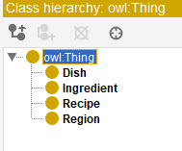
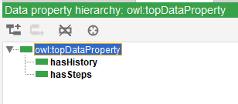
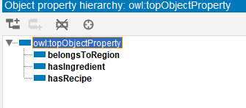
Онтология

Slide 5
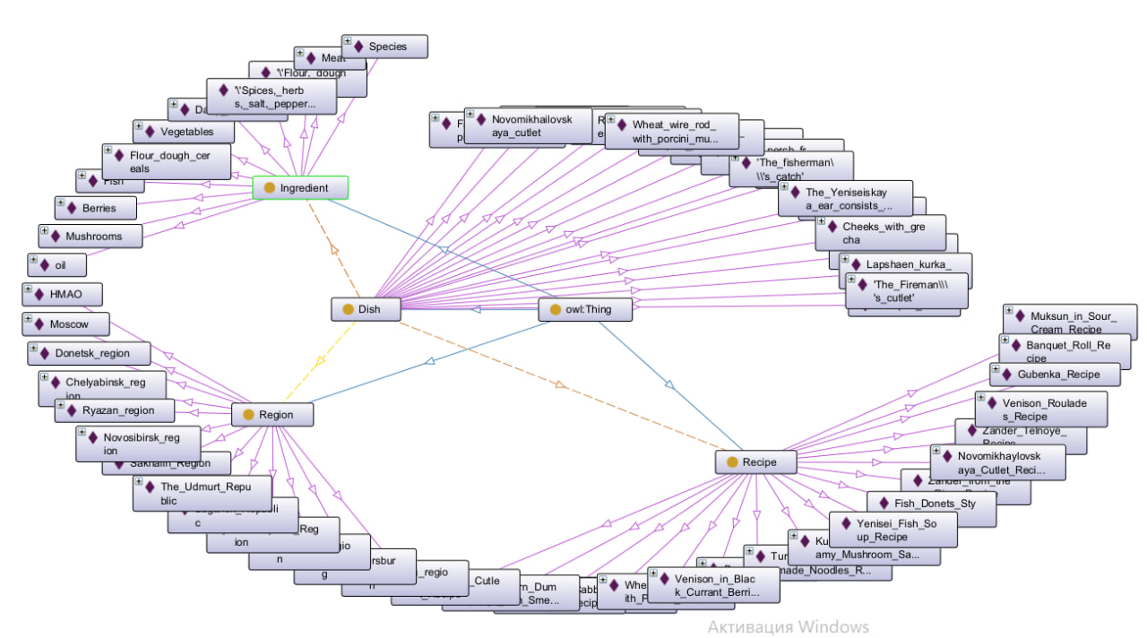
Онтология

Slide 6
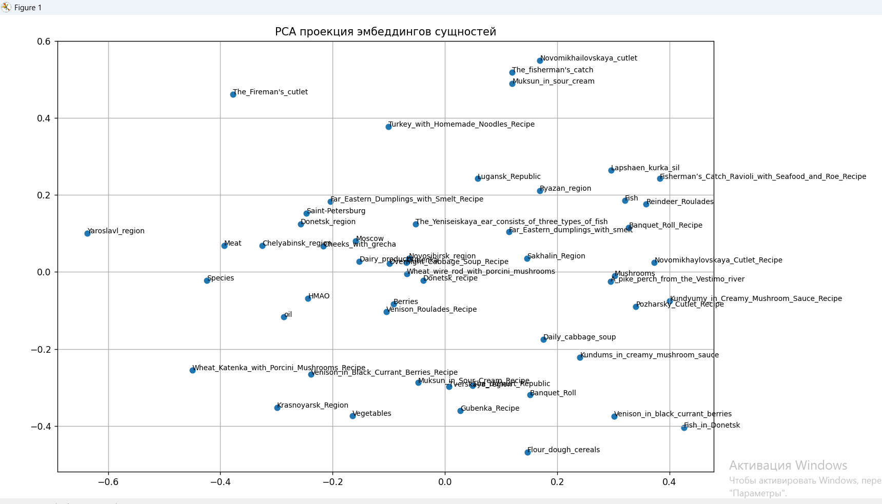
Эмбендинг. Результаты обучения

Slide 7
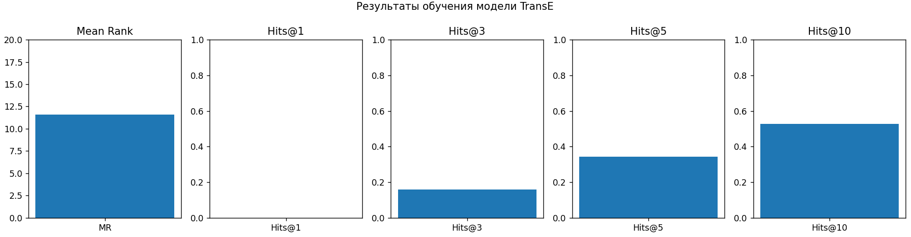
Эмбендинг. Результаты обучения

Slide 8

Спасибо за внимание!
Ваши контакты

